Slide 1
Resultados com inicialização com ETS multiplicativo sem normalização

Slide 2

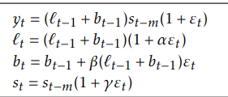
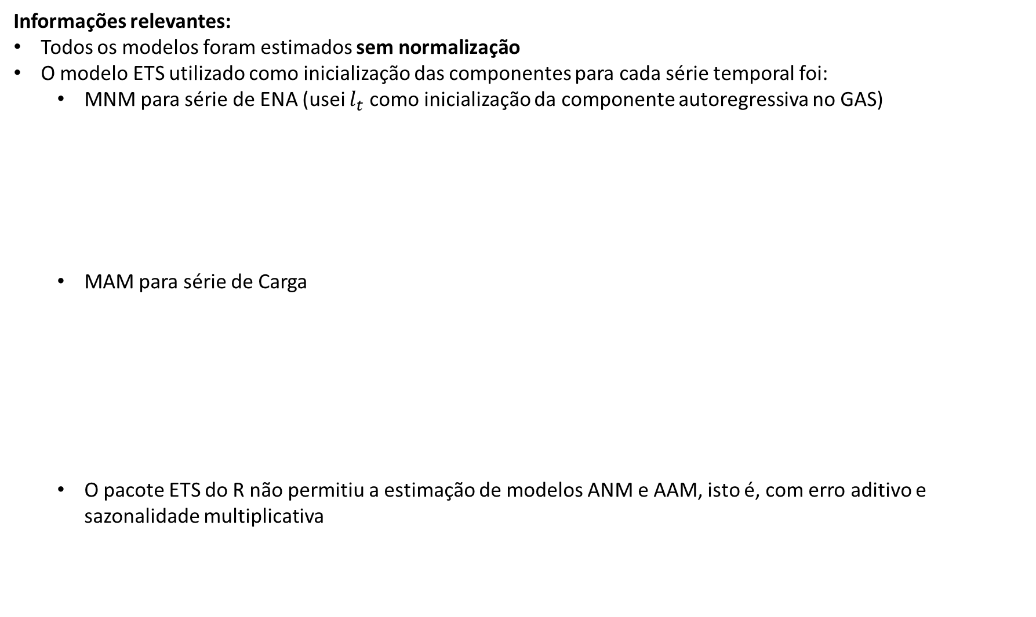
Informações relevantes:
Todos os modelos foram estimados sem normalização
O modelo ETS utilizado como inicialização das componentes para cada série temporal foi:
MNM para série de ENA (usei $l_{t}$ como inicialização da componente autoregressiva no GAS)
MAM para série de Carga
O pacote ETS do R não permitiu a estimação de modelos ANM e AAM, isto é, com erro aditivo e sazonalidade multiplicativa

Slide 3
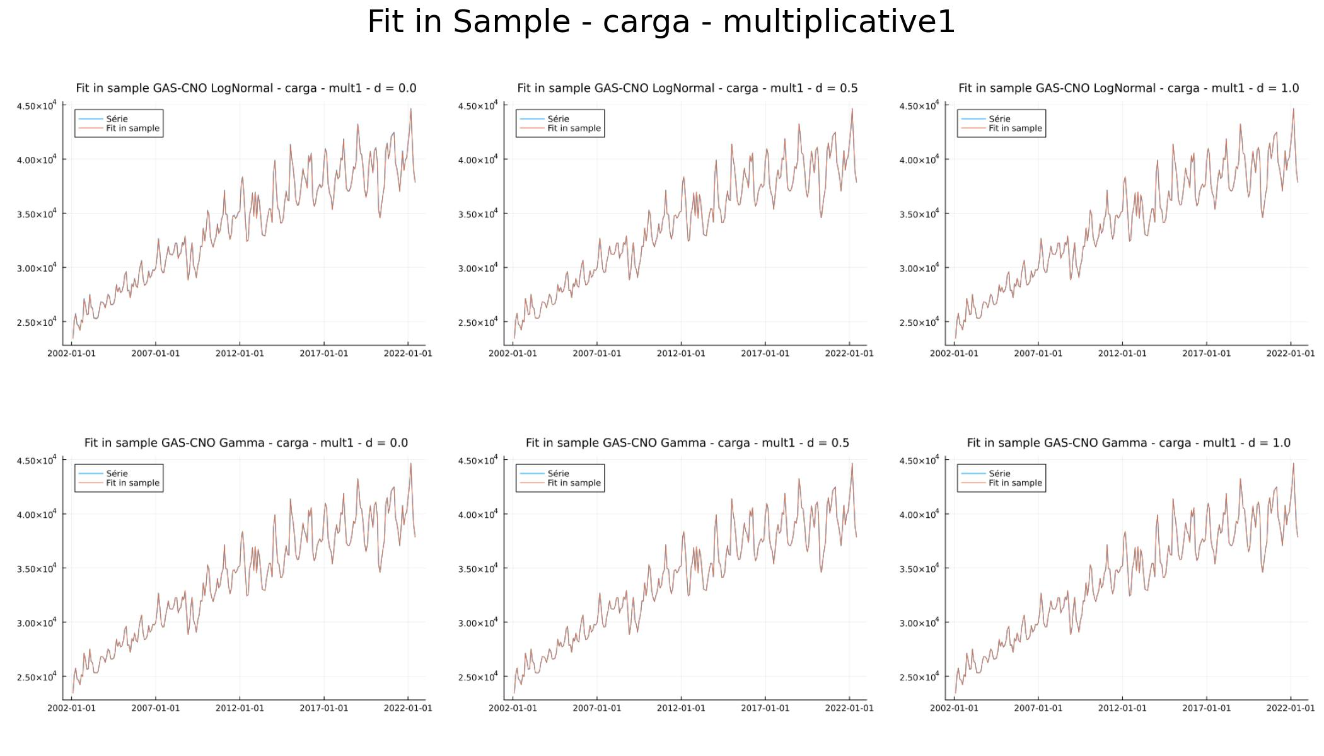
Fit in sample – Carga Mult1

Slide 4
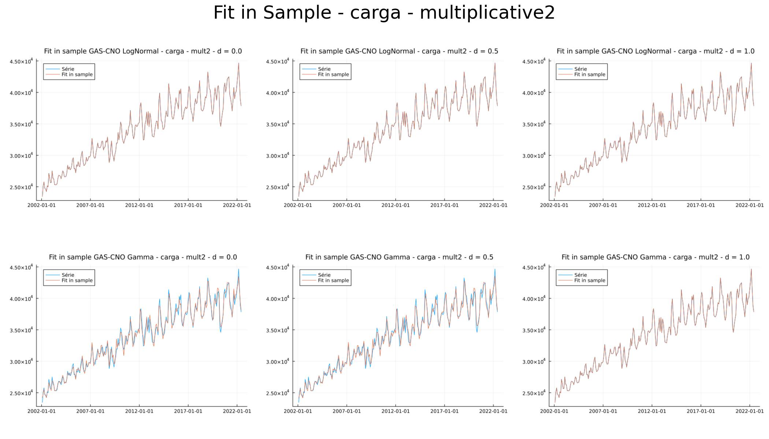
Fit in sample – Carga Mult2

Slide 5
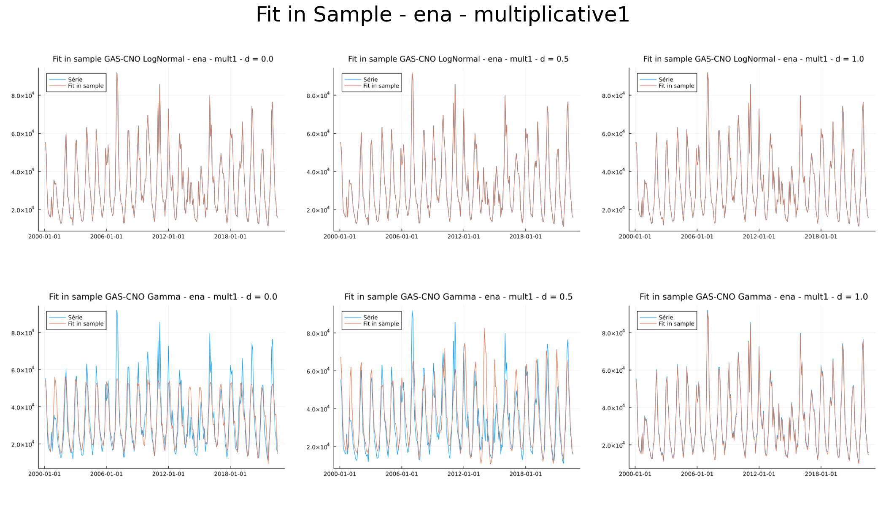
Fit in sample – ENA Mult1

Slide 6
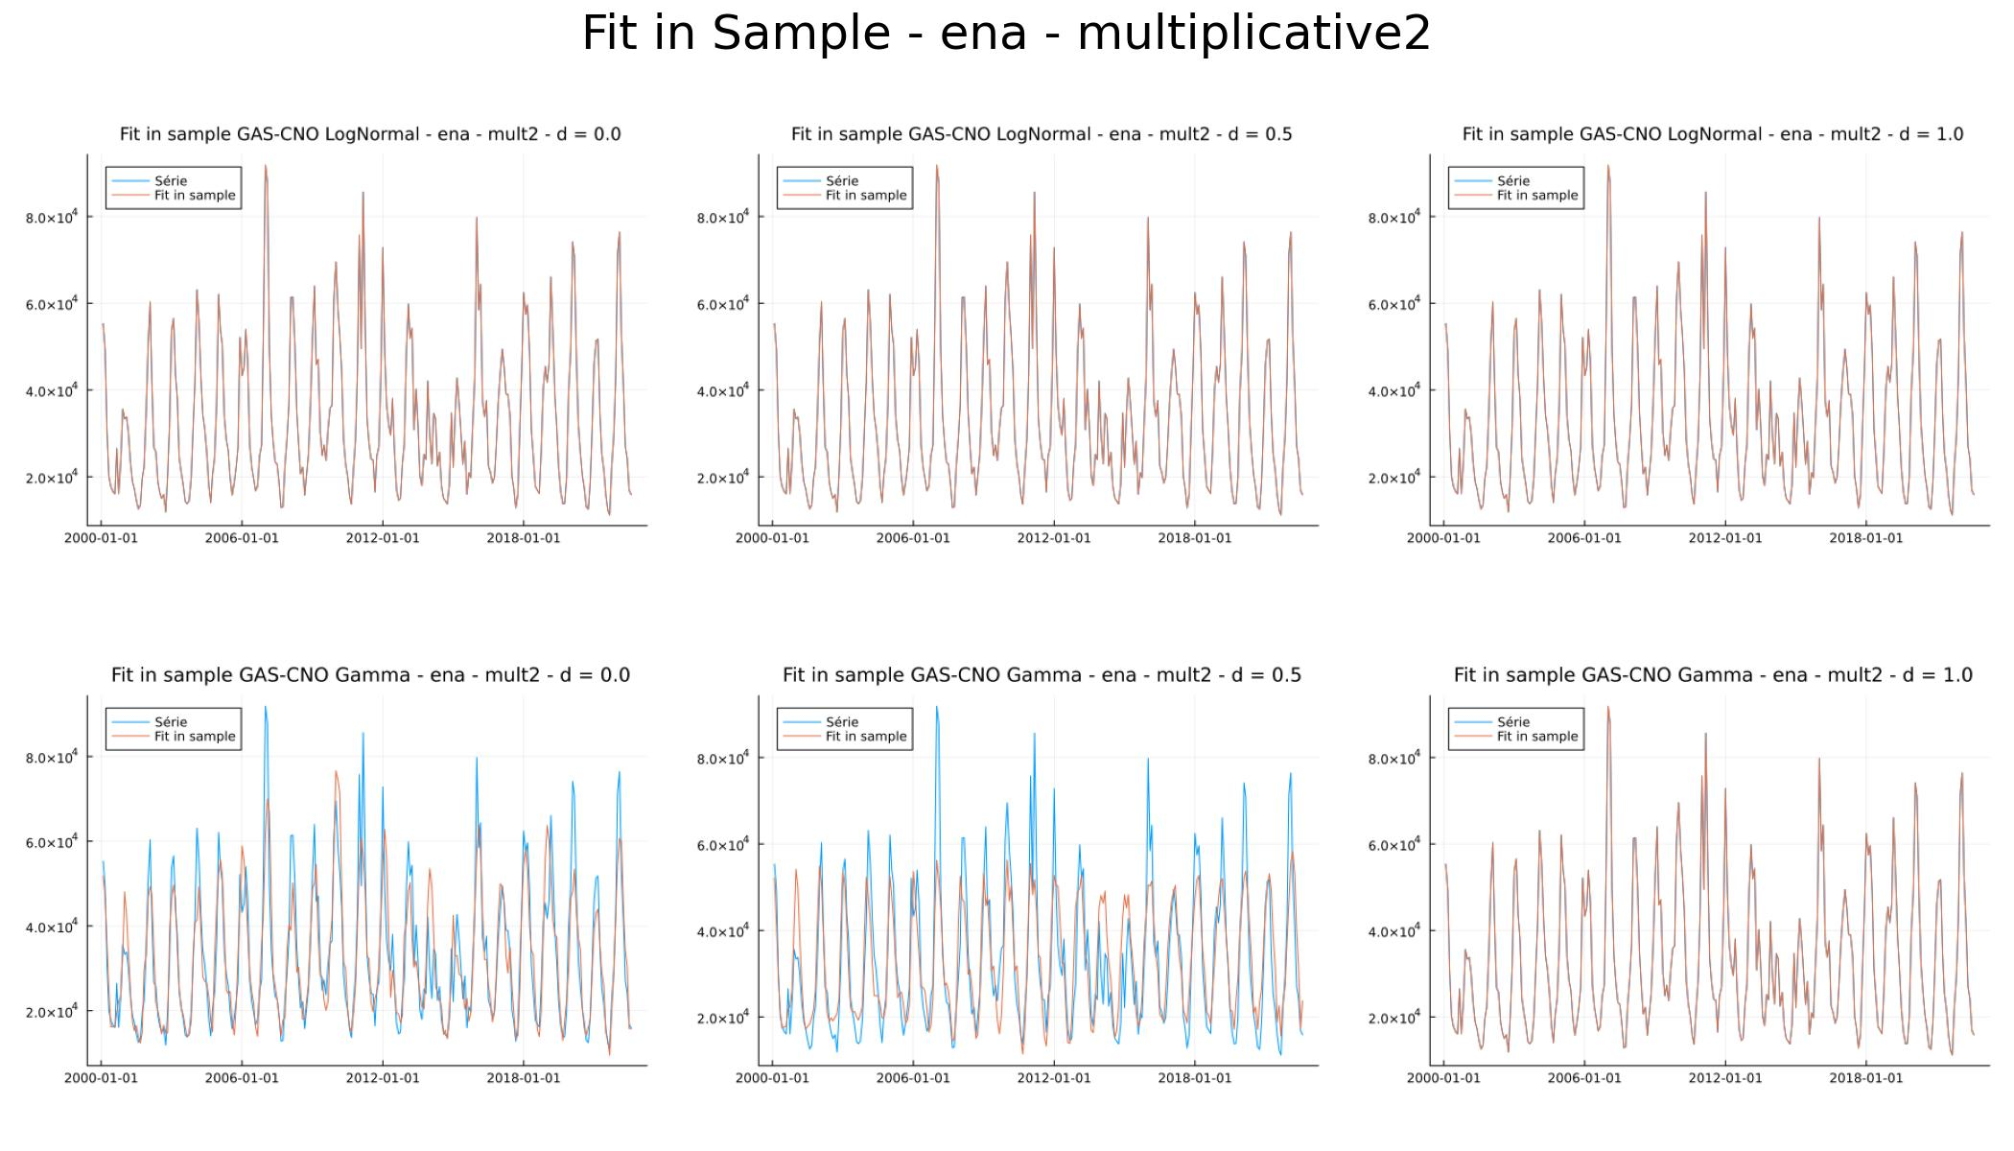
Fit in sample – ENA Mult2

Slide 7
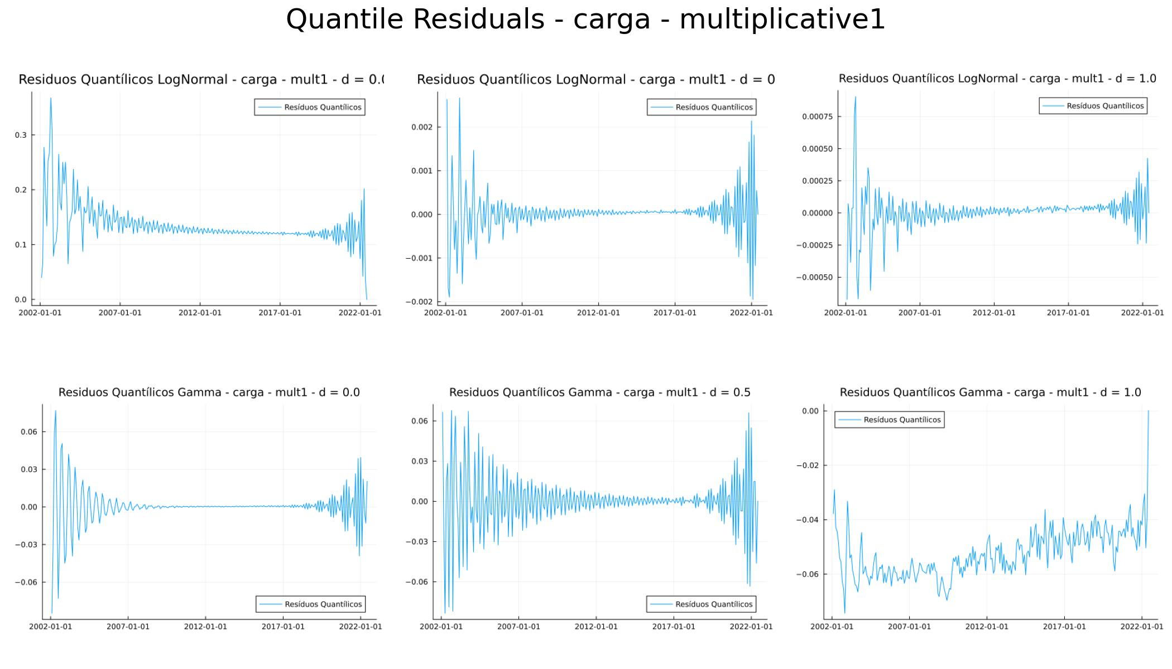
Resíduos – Carga Mult1

Slide 8
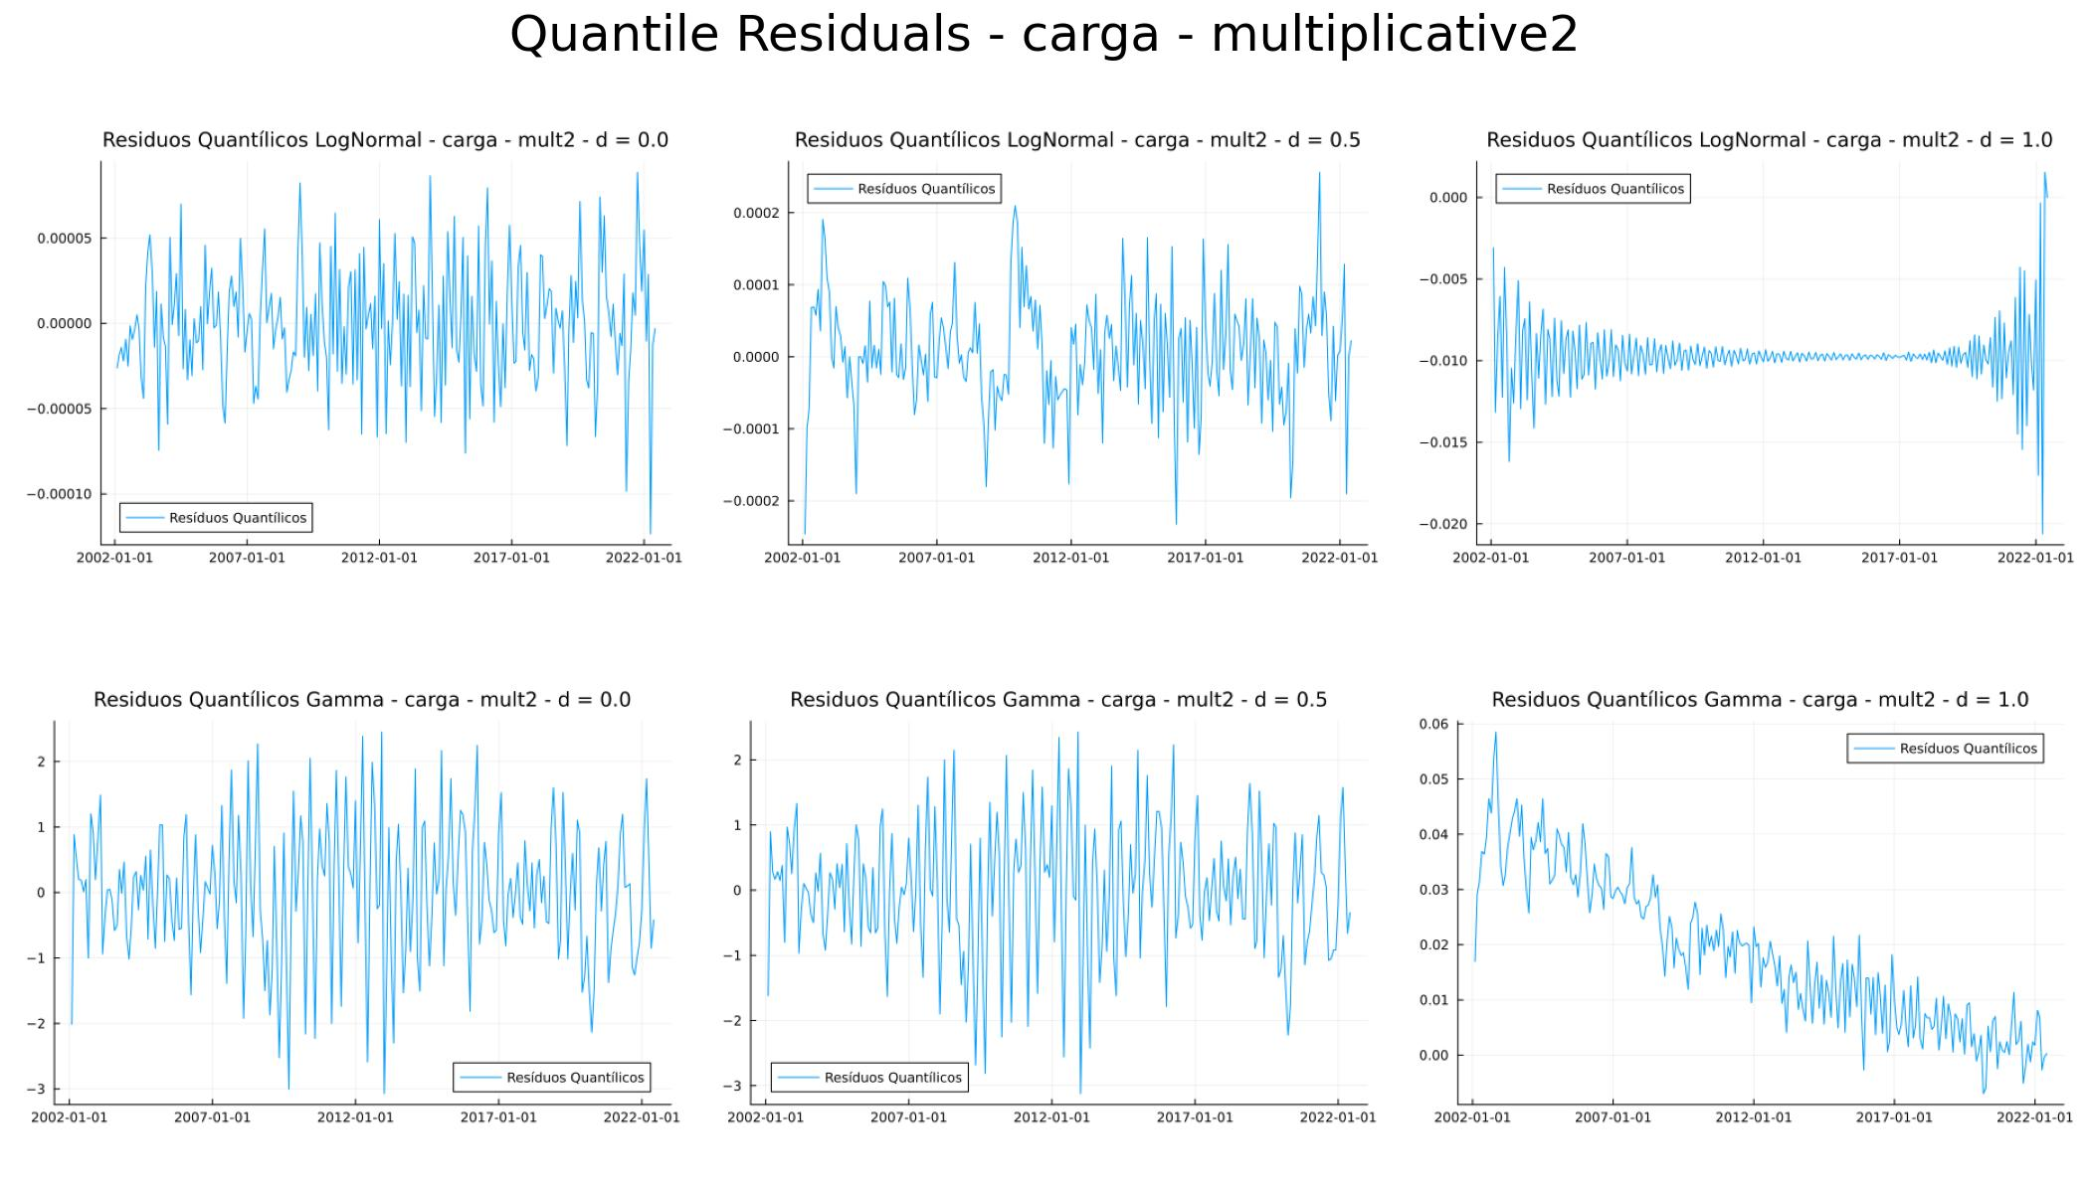
Resíduos – Carga Mult2

Slide 9
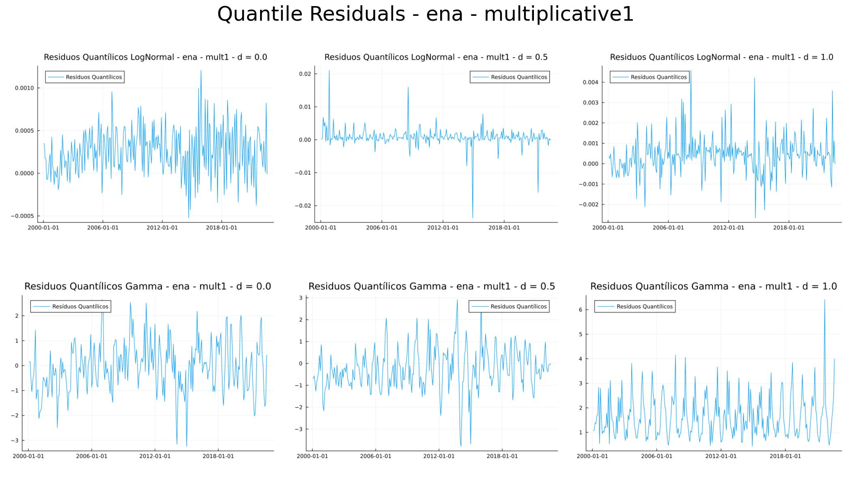
Resíduos – ENA Mult1

Slide 10
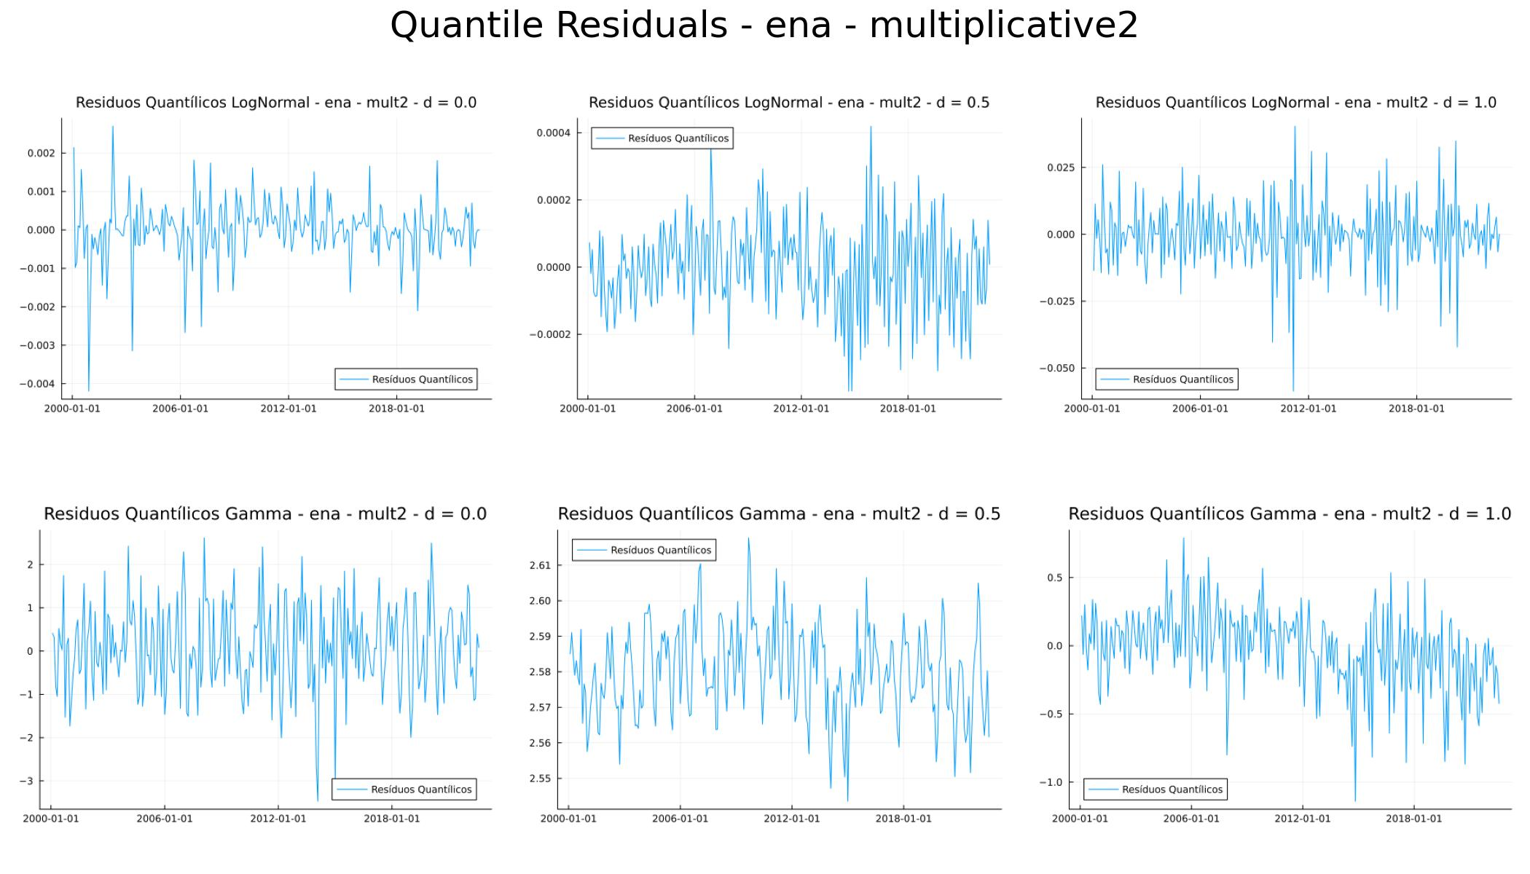
Resíduos – ENA Mult2

Slide 11
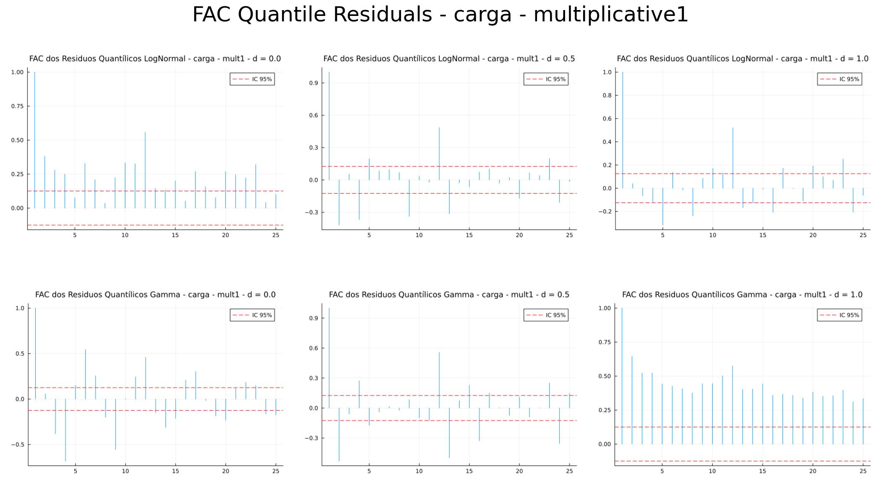
FAC Resíduos – Carga Mult1

Slide 12
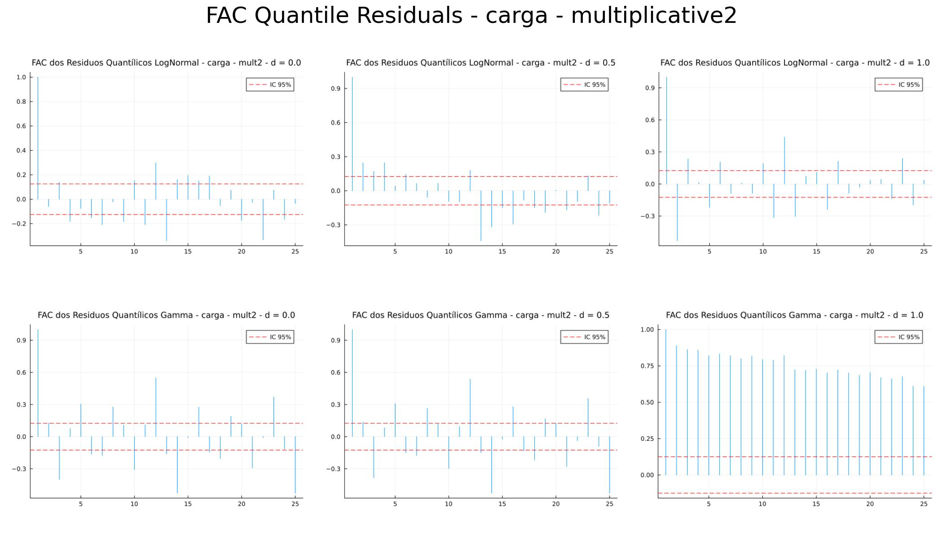
FAC Resíduos – Carga Mult2

Slide 13
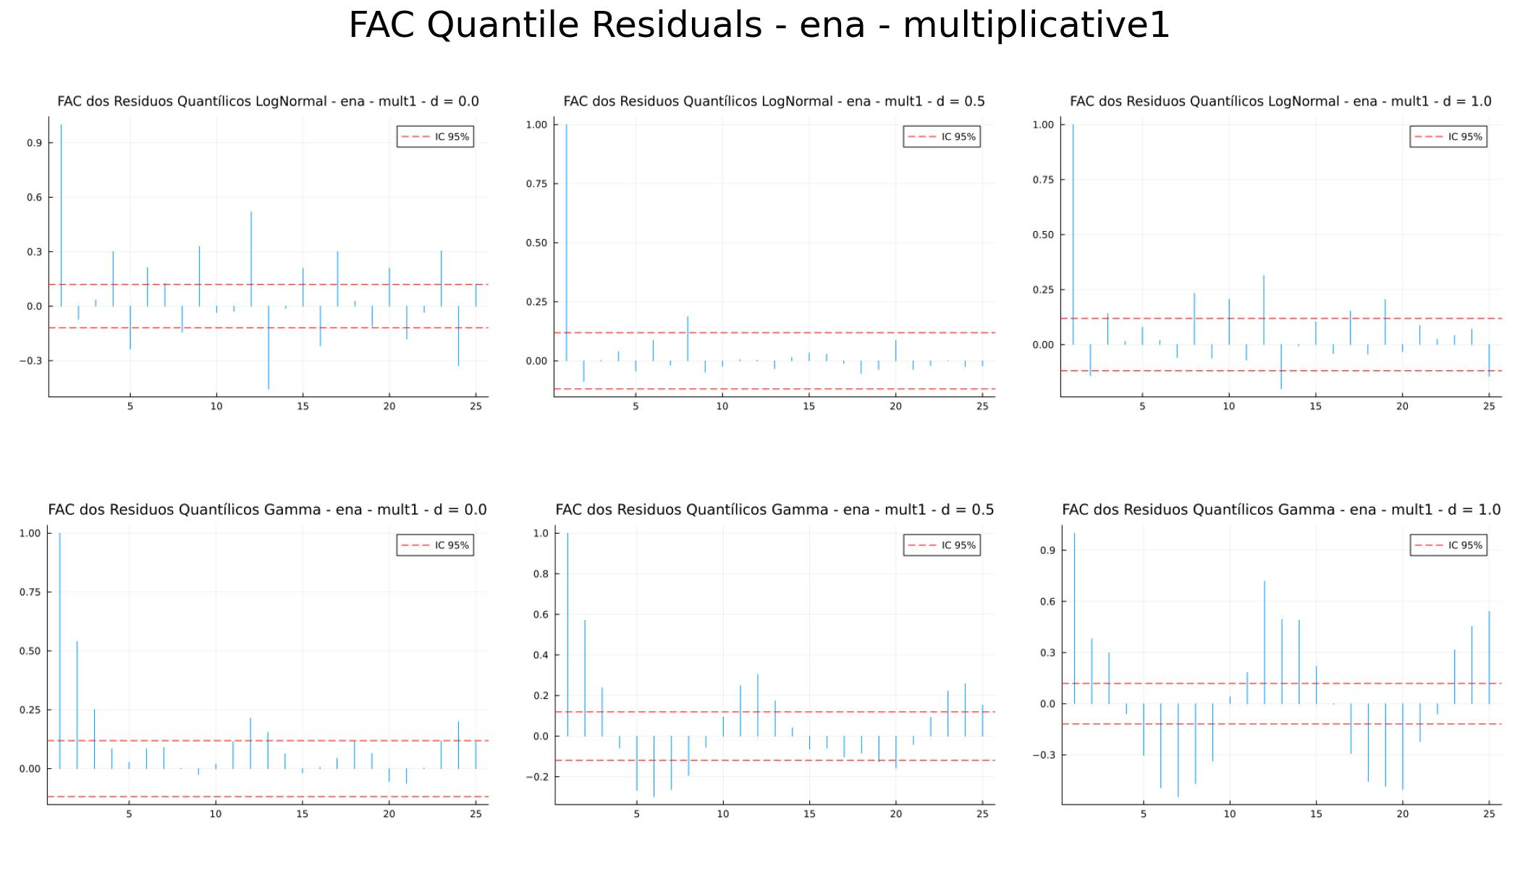
FAC Resíduos – ENA Mult1

Slide 14
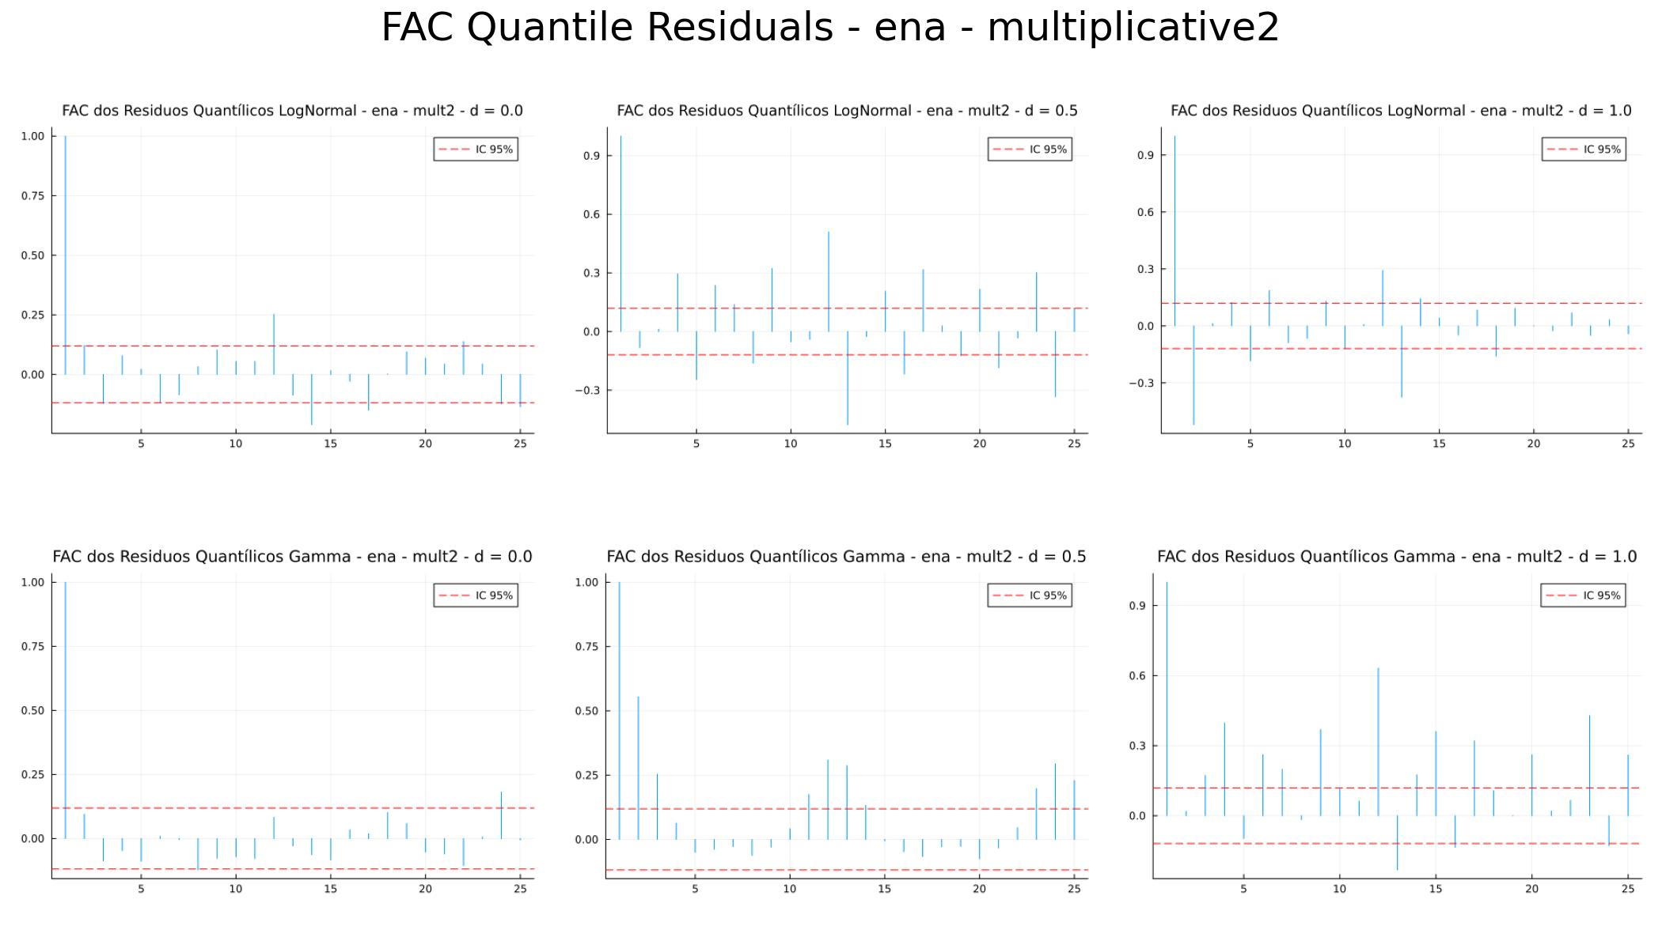
FAC Resíduos – ENA Mult2

